Slide 1
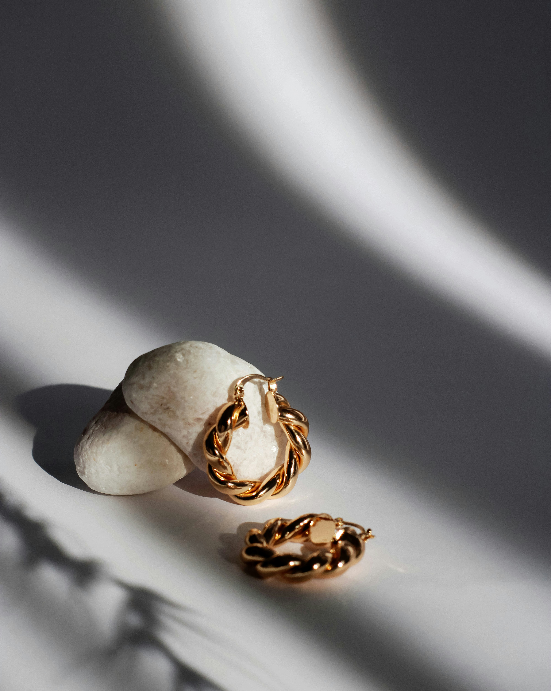
КОММЕРЧЕСКОЕ ПРЕДЛОЖЕНИЕ
КАСТ
Бренд-система
для ювелирного дома
сентябрь 2026
Alexey Razuvaev
Notes:
Источники: техническое задание TZ_brendbuk_KAST.docx; визуальные референсы me.razuvaev.tv/#/works и kast-spb.ru. Фото: Nataliya Melnychuk, Unsplash; файл предоставлен заказчиком.

Slide 2
01 СТРАТЕГИЯ
Смена акцента бренда
БЫЛО
СТАЛО
ювелирный завод
с собственным брендом
петербургский
ювелирный дом
Собственное производство, художественная школа и тридцатилетняя история становятся доказательствами ценности.
Преемственность сохраняется. Статус растёт.
Alexey Razuvaev
02
Notes:
Источник формулировок: TZ_brendbuk_KAST.docx, разделы 1, 2 и 17.

Slide 3
02 ХАРАКТЕР
Визуальный образ КАСТ
Уверенно и спокойно. Без туристических символов Петербурга и демонстративной роскоши.
ПЕТЕРБУРГСКИЙ
01
ИНТЕЛЛИГЕНТНЫЙ
02
СОВРЕМЕННЫЙ
03
СДЕРЖАННЫЙ
04
МАСТЕРСКИЙ
05
Alexey Razuvaev
03
Notes:
Источник: TZ_brendbuk_KAST.docx, разделы 3, 4 и 18.

Slide 4
03 ОБЪЁМ
Что входит в проект
01
02
03
04
IDENTITY
BRAND SYSTEMS
PHYSICAL
DIGITAL
Логотип и монограмма
Цвет и типографика
Графическая система
Фотостиль
HERITAGE
Архитектура коллекций
MANUFACTURE
Tone of Voice
Упаковка
Полиграфия
Retail и showroom
POS-материалы
UI-направление сайта
Social и email
Digital-паттерны
Figma-компоненты
Результат: целостная система, которую команда и подрядчики применяют без участия автора.
Alexey Razuvaev
04
Notes:
Источники: KAST_presentation_client.pdf, слайд 3; TZ_brendbuk_KAST.docx, раздел 19.

Slide 5
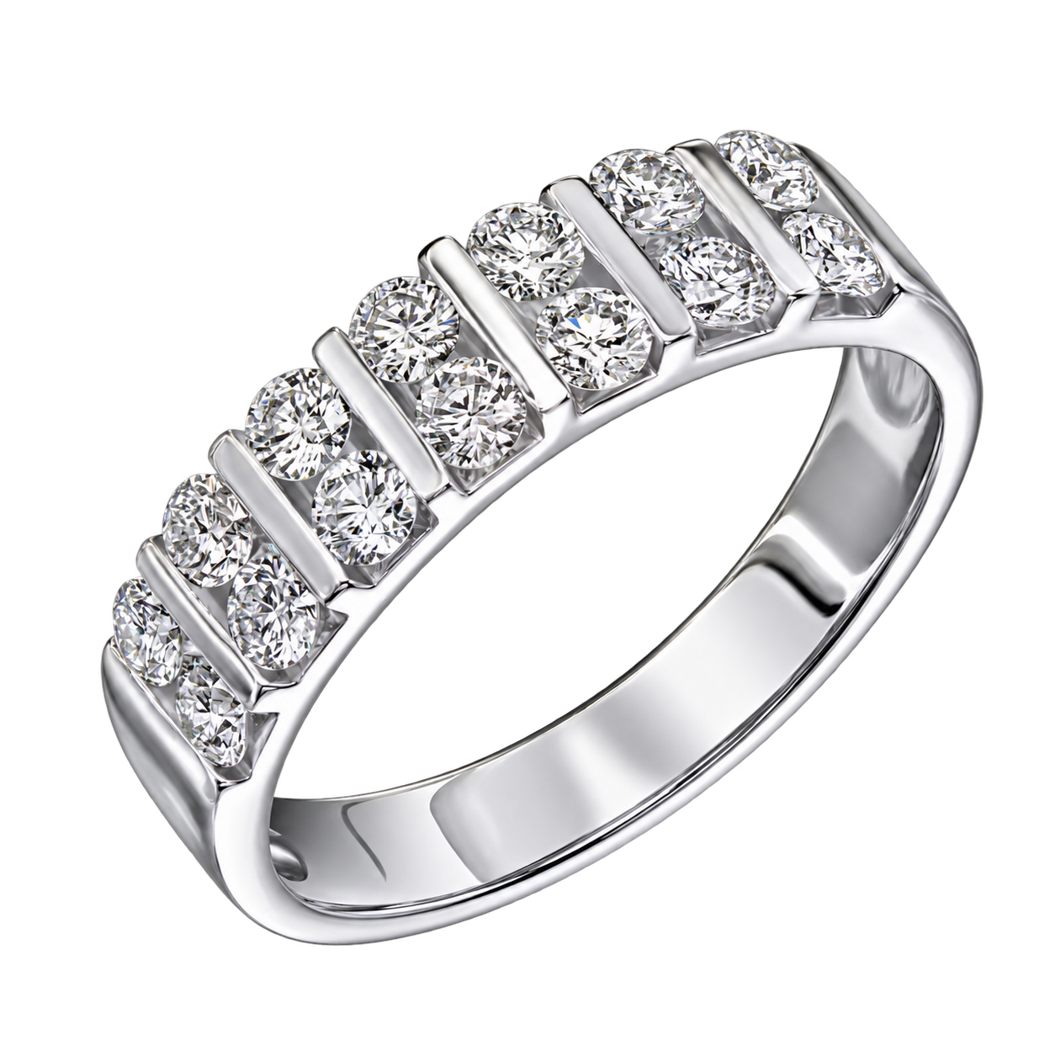
04 IDENTITY
Айдентика и бренд-системы
3–5
направлений логотипа
с финальной доработкой выбранного
КАСТ / KAST
Кириллица и латиница, монограмма «К», цветовые версии, паттерны и правила использования.
Отдельные системы: HERITAGE, архитектура коллекций, MANUFACTURE и голос бренда.
Alexey Razuvaev
05
Notes:
Источники: KAST_presentation_client.pdf, слайды 3–4; TZ_brendbuk_KAST.docx, разделы 5, 6, 11–13 и 16. Изображение изделия: kast-spb.ru.

Slide 6
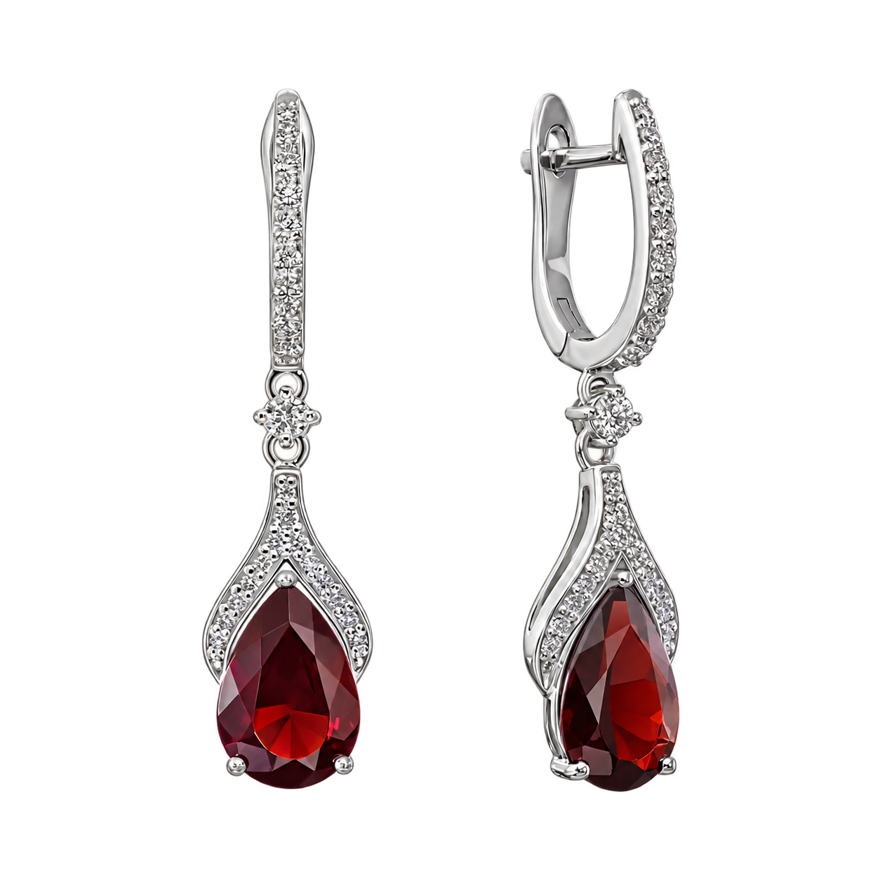
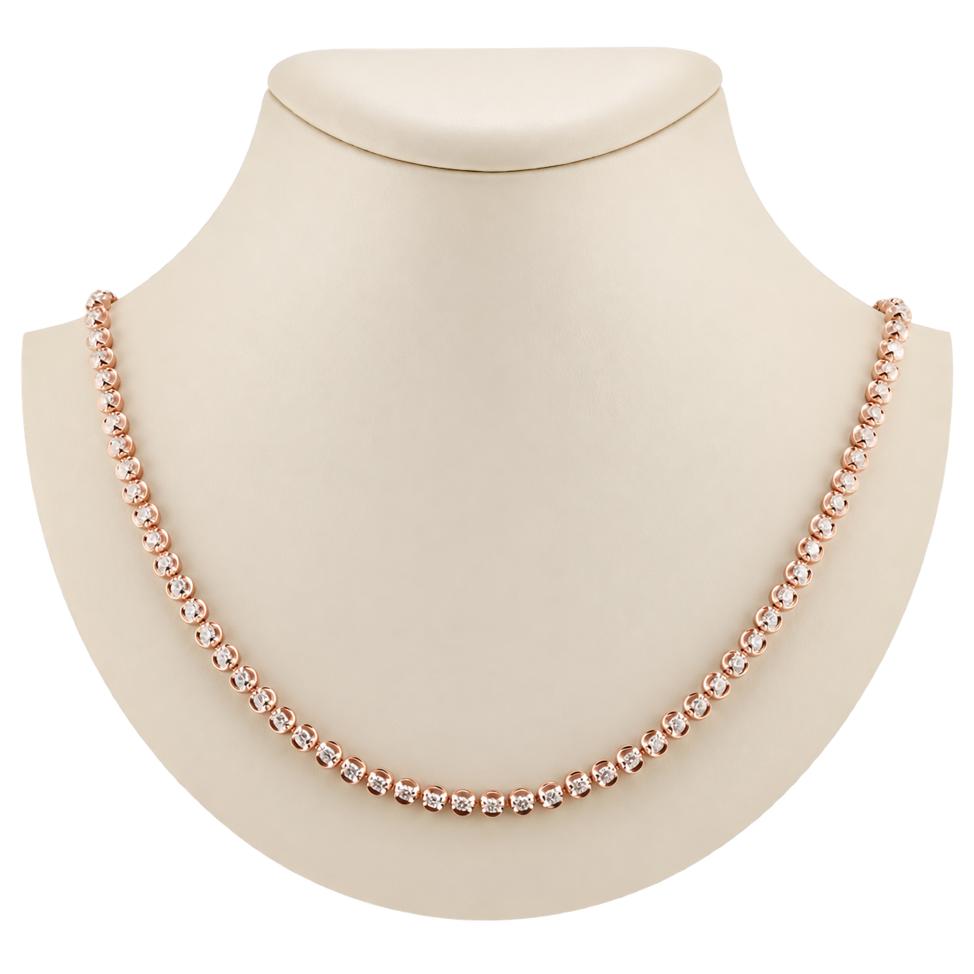
05 НОСИТЕЛИ
От упаковки до интерфейса
PHYSICAL
Упаковка и полиграфия
Коробки, футляры, пакет, сертификаты, документы и транспортная упаковка. Вывеска, витрины, навигация и материалы шоурума.
DIGITAL
UI-концепция kast-spb.ru
Ключевые экраны и компоненты с сохранением e-commerce-функциональности.
Alexey Razuvaev
06
Notes:
Источники: KAST_presentation_client.pdf, слайды 5–6; TZ_brendbuk_KAST.docx, разделы 10, 14 и 15. Изображения изделий: kast-spb.ru.

Slide 7
06 БЮДЖЕТ
Стоимость проекта
Блок | Состав
01 | Погружение и концепция | 230 000 ₽
02 | Логотип и монограмма | 250 000 ₽
03 | Визуальная система и бренд-системы | 410 000 ₽
04 | Упаковка, полиграфия и retail | 450 000 ₽
05 | Digital, Social / Email и ToV | 260 000 ₽
06 | Брендбук и production package | 250 000 ₽
 | ИТОГО | 1 850 000 ₽
Стоимость
ИТОГО
1 850 000 ₽
Полная детализация этапов — в смете
Сумма соответствует 16 этапам проекта
Alexey Razuvaev
07
Notes:
Источник: KAST_presentation_client.pdf, слайд 7; KAST_smeta_kommercial.pdf, страницы 1–2. Арифметика: 230 000 + 250 000 + 410 000 + 450 000 + 260 000 + 250 000 = 1 850 000 ₽.

Slide 8
07 СРОКИ
График на 13 недель
1
2
3
4
5
6
7
8
9
10
11
12
13
Исследование
и концепция
Логотип
и айдентика
Бренд-система
Упаковка, полиграфия, retail
Digital
Брендбук и передача
11–13 рабочих недель
Alexey Razuvaev
08
Notes:
Источник: KAST_presentation_client.pdf, слайд 8; KAST_smeta_kommercial.pdf, страница 3.

Slide 9
08 УСЛОВИЯ
Условия работы
КОРРЕКТИРОВКИ
ЗА РАМКАМИ СМЕТЫ
До 2 раундов на ключевых этапах
Производство упаковки; фотограф, модели и ретушь; архитектурное проектирование; разработка сайта; полный копирайтинг; коммерческие лицензии; юридическое согласование третьих лиц.
Следующий этап начинается после утверждения предыдущего ключевого решения. Существенный возврат к отклонённым направлениям оценивается отдельно.
Полный перечень зафиксирован в детальной смете
Alexey Razuvaev
09
Notes:
Источники: KAST_presentation_client.pdf, слайд 9; KAST_smeta_kommercial.pdf, страница 3.

Slide 10

РЕЗУЛЬТАТ
1 850 000 ₽
Полноценная бренд-система КАСТ
11–13 рабочих недель
Для команды, подрядчиков, печати, retail и digital
PDF брендбука + исходник
AI / EPS / SVG / PNG
Print-ready · ASE · Figma
Alexey Razuvaev
10
Notes:
Источники: KAST_presentation_client.pdf, слайд 10; KAST_smeta_kommercial.pdf, страница 3. Логотип и изображение изделия: kast-spb.ru.

